Slide 1
Handleiding voor thuisgebruik
DE WEERWOORD-LESSEN
Elke Weerwoord-les is een PowerPoint. De tweede dia van de PowerPoint is voor jullie als ouders. Op deze tweede dia staat een verhaaltje met daarin onderstreept de moeilijke woorden die in de Nieuwsbegriptekst staan. De tekst gaat doelbewust over iets anders dan de tekst van Nieuwsbegrip. Zo voorkom je dat kinderen al weten waar de Nieuwsbegripstekst over gaat. Je leest de tekst voor en bij elk onderstreept woord klik je op de dia in de PowerPoint. Jullie kind ziet nu een plaatje, foto, tekening of uitleg van het onderstreepte woord. DE WOORDMUUR
Na het verhaal zie je de dia “woorden op de woordmuur”. Hier zien jullie de woorden nogmaals maar dan in relatie met een ander woord / andere woorden. Jullie bekijken en lezen deze woorden nadat je het verhaaltje hebt voorgelezen. Kies 2 woorden uit die jullie de komende week extra gaan oefenen. Misschien lukt het om ze uit te printen. Anders laat je je kind de woorden overschrijven en een tekening erbij maken. Plak het woord op de koelkast of op de muur. Laat het woord vaker terugkomen in gesprekken en gebruik het woord soms ook expres! Jullie kunnen er ook spelletjes mee doen. Op deze manier zal je kind het woord gemakkelijker onthouden en zelf gaan gebruiken.
UITLEGFILMPJE
Wil je een demo-filmpje zien over het gebruik van weerwoord? Kijk dan hier: https://youtu.be/E8FCTOHToDM Spelletjesideetjes vind je hier: https://weerwoord.kentalis.nl/consolideerspelletjes
Samengevat:
1) Start de PowerPoint van Weerwoord.
2) Print de tweede dia uit zodat je deze kunt voorlezen.
3) Klik tijdens het voorlezen bij elk onderstreept woord op de dia.
4) Bekijk en praat samen over de woorden voor de woordmuur.
5) Kies er 2 die je deze week extra gaat oefenen
6) Print ze uit of laat jullie kind de woorden overschrijven
7) Gebruik de woorden regelmatig de komende week.
VRAGEN?
Mail ons gerust bij vragen: weerwoord@kentalis.nl

Slide 2
Gerarda Das
Mariët Koster
Mandy Routledge
Francis Vrielink
Week 25 – 16 juni 2020
Niveau A

Slide 3
Semantisatieverhaal: Kennen jullie het programma Miljoenenjacht? Miljoenenjacht is een spelprogramma, waarbij kandidaten steenrijk kunnen worden. Steenrijk betekent heel erg rijk. Ik herinner mij nog een aflevering van ruim 6 jaar geleden, iets meer dan 6 jaar geleden. In die aflevering deed een man mee, Arrold, die bijna 5 miljoen euro won. Maar toen drukte hij per ongeluk op de stopknop! Als je op de stopknop drukt, stopt het spel. Hij had toen maar 125.000 euro. En geen 5 miljoen. Arrold constateerde direct dat hij een fout had gemaakt. Constateren betekent merken dat iets zo is, iets vaststellen. Arrold zei namelijk meteen dat hij eigenlijk had willen doorspelen. Namelijk is om precies te zijn. Hij wilde helemaal niet op die knop drukken! Kijk maar eens naar een kort stukje van dit moment (klik op link in dia). Wat zal hij er vaak over hebben gedroomd dat die druk op de knop onuitgevoerd was gebleven. Onuitgevoerd betekent niet gedaan. Van Linda de Mol (de presentatrice) mocht hij alsnog verder spelen. Alsnog betekent toch nog. Maar de notaris moest eerst worden opgespoord. Opsporen betekent iets of iemand proberen te vinden. De notaris was de enige die kon bepalen of ze verder mochten spelen. De notaris zei dat het spel meteen moest worden gestopt. Helaas. Arrold had 5 miljoen euro kúnnen winnen maar won slechts 125.000 euro. Omdat hij op de stopknop had gedrukt. Arrold is nog een ware strijd met het spel Miljoenenjacht begonnen. Hij heeft een echte strijd gevoerd. Om te proberen toch die 5 miljoen te krijgen. Maar helaas. Dat lukte niet. Toch zal hij vast heel veel plezier hebben gehad van de 125.000 euro die hij heeft gewonnen. Zijn jullie ook benieuwd wat hij met dat geld heeft gedaan? Zou hij er veel prullaria van hebben gekocht? De prullaria zijn spulletjes die weinig waard zijn. Ik heb op internet gelezen wat hij gedaan heeft. Zal ik een hint geven? Een hint is de tip, iets dat je helpt om een puzzel op te lossen. Ik kan het uitbeelden? (ga achterover hangen, alsof je op het strand ligt). Of ik kan het omschrijven: ‘Soms ga je ervoor met het vliegtuig’. Of ik kan de eerste letter vertellen? Het begint met de letter V. Dit waren drie hints. Weten jullie het al?
Notes:
namelijk = om precies te zijn
steenrijk = heel erg rijk
constateren = merken dat iets zo is, iets vaststellen
onuitgevoerd = niet gedaan
alsnog = toch nog
de hint = de tip, iets dat je helpt om een puzzel op te lossen
ruim = iets meer dan
ware = echte
opsporen = iets of iemand proberen te vinden
de prullaria = spulletjes die weinig waard zijn

Slide 4
steenrijk

Slide 5
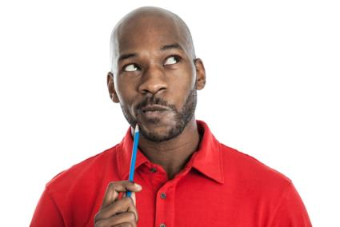
ruim
Ruim 6 jaar geleden

Slide 6
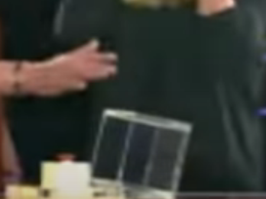
constateren

Slide 7
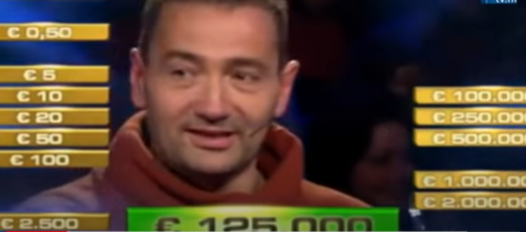
namelijk
Ik had nog willen doorspelen.

Slide 8
https://www.youtube.com/watch?v=junhRxgYHA4
NB: Eerste 30 seconden van dit filmpje laten zien.

Slide 9
onuitgevoerd

Slide 10
alsnog

Slide 11
opsporen

Slide 12
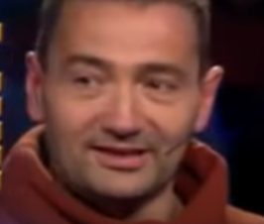
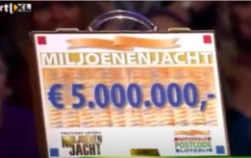
ware
bron: Youtube

Slide 13
de prullaria

Slide 14
de hint
= de tip, iets dat je helpt om een puzzel op te lossen
uitbeelden
omschrijven
de eerste letter
Soms ga je ervoor
met het vliegtuig.
Het begint met
de letter V

Slide 15
Op de woordmuur:

Slide 16
de prullaria
= spulletjes die weinig waard zijn
de fan artikelen
het speelgoed
de souvenirs

Slide 17
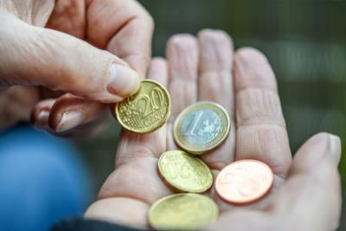
steenrijk
straatarm
= heel erg rijk
Bij Miljoenenjacht kunnen kandidaten steenrijk worden.
= heel erg arm
Als je veel geld verliest kun je straatarm worden.

Slide 18
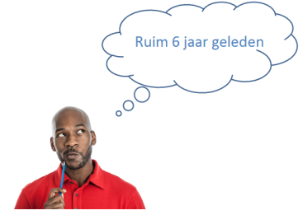
ruim
exact
= iets meer dan
Ik herinner mij een aflevering van ruim 6 jaar geleden.
= precies
De aflevering werd op exact 3 november 2013 uitgezonden.

Slide 19
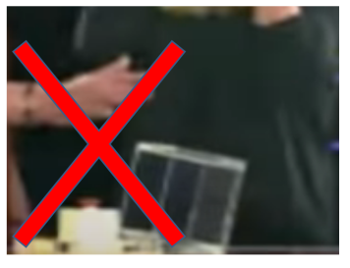
onuitgevoerd
uitgevoerd
= niet gedaan
Wat zal hij vaak gedroomd hebben dat die druk op de knop onuitgevoerd was gebleven.
= gedaan
Die druk op de knop heeft hij uitgevoerd.

Slide 20
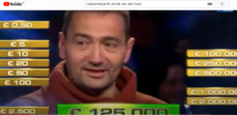
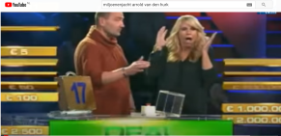
De man constateerde dat hij dat hij te vroeg op de knop gedrukt had en zijn hoofdprijs ging mislopen.
constateren
reconstrueren
het probleem
= merken dat iets zo is, iets vaststellen
= uitzoeken hoe iets is gegaan

Slide 21
Maar de notaris moest eerst worden opgespoord.
gevonden
opsporen
vermist
= iets of iemand proberen te vinden

Slide 22
de hint
= de tip, iets dat je helpt om een puzzel op te lossen
uitbeelden
omschrijven
de eerste letter
Soms ga je ervoor
met het vliegtuig.
Het begint met
de letter V

Slide 23
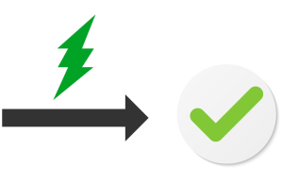
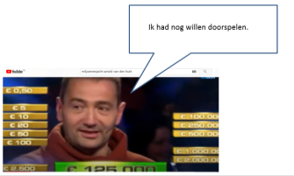
alsnog
= toch nog
Van Linda de Mol (de presentatrice) mocht hij alsnog verder spelen.
namelijk = om precies te zijn
Arrold zei namelijk meteen dat
hij had willen doorspelen.

Slide 24
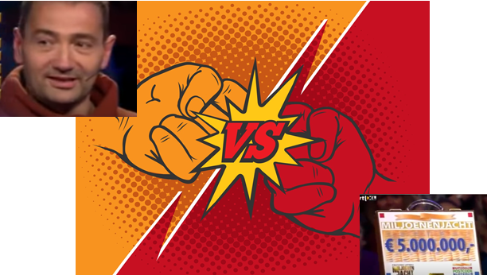
ware = echte
Arrold is nog een ware strijd met het spel Miljoenenjacht begonnen.

